Slide 1
Профилактика туберкулеза
Вакцинация БЦЖ

Slide 2
Специфическая профилактика туберкулеза
Все о вакцине БЦЖ
Метод введения вакцины БЦЖ
Противопоказания к вакцинации БЦЖ
Развитие поствакцинального знака БЦЖ
Осложнения вакцинации и ревакцинации БЦЖ

Slide 3

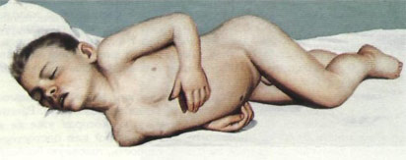
Иммунизация вакциной БЦЖ является одной из наиболее важных мер по предупреждению туберкулеза, обязательна в 64 странах и официально рекомендована в 118 странах и территориях.
Раннее введение вакцины БЦЖ
обеспечивает защиту от самых опасных клинических форм туберкулеза (от милиарного ТБ и туберкулезного менингита), поэтому усилия должны быть направлены прежде всего на высокий охват прививками детей
в раннем возрасте.

Slide 4

Что такое БЦЖ?
Вакцина БЦЖ представляет собой взвесь ослабленной МБТ бычьего вида Mycobacterium bovis с потерей вирулентности для человека.
Имеет вид белой высушенной массы, выпускается в ампулах 20 или 40 доз.
К ней прилагается стандартный растворитель.
Введение вакцины БЦЖ осуществляется внутрикожно в область левого плеча.

Slide 5
Для чего нужна прививка БЦЖ детям?
Необходимо знать, что прививка вакциной БЦЖ
не защищает организм ребенка от последующего
инфицирования настоящей микобактерией туберкулеза и не предотвращает на 100%
возникновение туберкулеза.
А нужна она для того, чтобы в организме ребенка
сформировался противотуберкулезный иммуни-
тет, который позволит в последствии защитить
организм ребенка от заболевания при
первичном инфицировании и последующих
контактах с туберкулезной инфекцией.

Slide 6
Инструкция по применению вакцины БЦЖ
Вакцину БЦЖ хранят в специально выделенной комнате, в холодильнике на 1 полке под замком. В этой же комнате проводят процесс разведения и забора вакцины в самоблокирующий шприц (индивидуальный для каждого ребенка).
Вакцинацию новорожденного проводят в утренние часы.
Прививки должен проводить специально обученный медицинский персонал в лечебных - профилактических учреждениях.

Slide 7
Требования к вакцине БЦЖ
Препарат не подлежит применению в случаях:
- при отсутствии или неправильно заполненной этикетке на ампуле;
при истекшем сроке годности;
- при наличии трещин и насечек на
ампуле;
- при изменении физических свойств
препарата (изменение цвета,
сморщивание таблетки и т.д.).
Сухую вакцину разводят непосредственно перед употреблением прилагаемым стандартным растворителем.
Растворитель должен быть прозрачным, бесцветным и не иметь посторонних примесей.

Slide 8
БЦЖ вакцина может быть использована только в течение 6 часов с момента разведения, поэтому на этикетке проставляется время и дата вскрытия вакцины.
Разведенную вакцину необходимо предохранять от действия солнечного и дневного света (цилиндр из черной бумаги) и употреблять сразу после разведения.
Неиспользованная вакцина уничтожается
кипичением в течение 30 минут или
погружением дезинфицирующий раствор на 2 часа или сжиганием в печи.

Slide 9
Техника проведения БЦЖ
Разрешение врача на проведение V БЦЖ
Письменное согласие матери на V БЦЖ
Вакцину БЦЖ вводят строго внутрикожно на границе верхней и средней трети наружной поверхности левого плеча после предварительной обработки кожи 70% спиртом.
Иглу вводят срезом верх в поверхностный слой кожи. С начало вводят незначительное количество вакцины, чтобы убедиться, что игла вошла точно внутрикожно, а затем всю дозу препарата в объеме 0.05мл для детей до 1 года и в объеме 0.1 для детей старше 1года прививаемых вакцинами зарубежных стран.

Slide 10
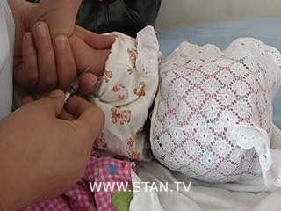
Техника проведения БЦЖ

Slide 11
При правильной технике введения образуется папула беловатого цвета размером 6-8 мм в диаметре. У новорожденных папула бывает меньше (5-6мл) через 15-20минут папула исчезает.
В истории новорожденного указывается дата вакцинации, серия, доза, контрольный номер вакцины, институт изготовитель и цифра, указывающееся каким по счету был привит в этот день. Затем после выписки из роддома им вручают Прививочный паспорт с внесенными в него прививками, полученными в роддоме.
После проведения вакцинации БЦЖ маме разьяснить, что через 4-6 недель у ребенка должна развиться местная прививочная реакция на месте введения вакцины.

Slide 12
Противопоказания к вакцинации БЦЖ:
генерализованная инфекция БЦЖ, выявленная у лиц первой степени родства (возможность наследственного иммунодефицита);
ВИЧ/СПИД;
недоношенность – масса тела менее 2000гр. или гестационный возраст менее 33 недель;

Slide 13
поражения ЦНС – родовые травмы с неврологической симптоматикой (среднетяжелой тяжелой степени);
Внутриутробная инфекция, сепсис новорожденных;
гемолитическая болезнь новорожденных (тяжелые и среднетяжелые формы);
среднетяжелые и тяжелые заболевания, сопровождающиеся субфебрильной температурой и нарушением общего состояния.

Slide 14
Динамика развития поствакцинального знака БЦЖ
через 4-6 недель у ребенка должна развиться местная прививочная реакция на месте введения вакцины :
в 1 месяц - инфильтрат (папула) размером 5-9мм;
везикула, пустула (в 3 месяца),
корочка , которая самостоятельно отпадает
рубчик в 6 мес
рубец в 1 год(90-95%).
Описанные реакции являются нормой (до 1 см) и не требуют обработки никакими лекарственными средствами.

Slide 15
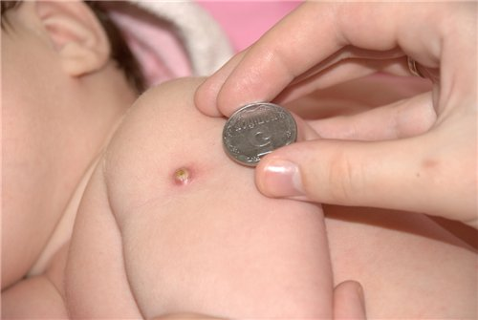
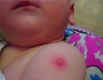
Что происходит после вакцинации БЦЖ?

Slide 16
В случаи отсутствии местной прививочной реакции (отсутствие рубчика) дети должны быть обязательно учтены и привиты (довакцинированы) повторно (только
1 раз):
- через 6 месяцев без предварительной пробы Манту, через
- в 1 год – при отрицательной пробе Манту.
Дети, которым не была проведена вакцинация БЦЖ в родильном доме, должны вакцинироваться в детской поликлинике, при этом до 2-х месяцев вакцинация должна проводится без предварительной р. Манту, а после 2-х месяцев при отрицательной пробе Манту.

Slide 17
Поствакцинальные осложнения после введения вакцины БЦЖ
Поствакцинальный лимфаденит
Подкожный холодный абсцесс
Келоидный рубец
Поверхностная язва
Поражение костной ткани (оститы

Slide 18
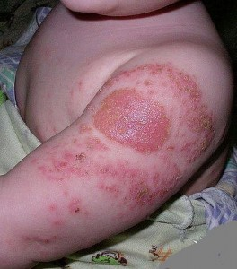
Осложнение БЦЖ с БЦЖитиками

Slide 19
Поствакцинальные лимфадениты
Это увеличение региональных к месту
введения вакцины лимфатических узлов,
чаще подмышечных, появляются через 2-3
месяца.
Клинические проявления поствакцинальных
регионарных лимфаденитов бывают
различными в зависимости от фазы процесса
(инфильтрация, казеозный некроз, кальцинация).

Slide 20
Подкожные холодные абсцессы (скрофулодерма)
Характеризуются образованием абсцесса,
который протекает без местной
температурной реакции.
Развитие подкожного холодного абсцесса
связано с нарушением техники введения
БЦЖ,попаданием ее под кожу, а также с
качеством прививочного материала
и его дозы.

Slide 21
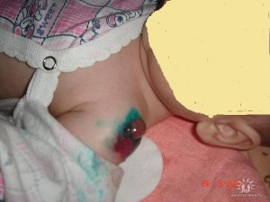
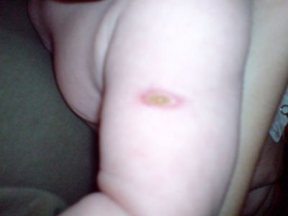
Подкожный холодный абсцесс

Slide 22
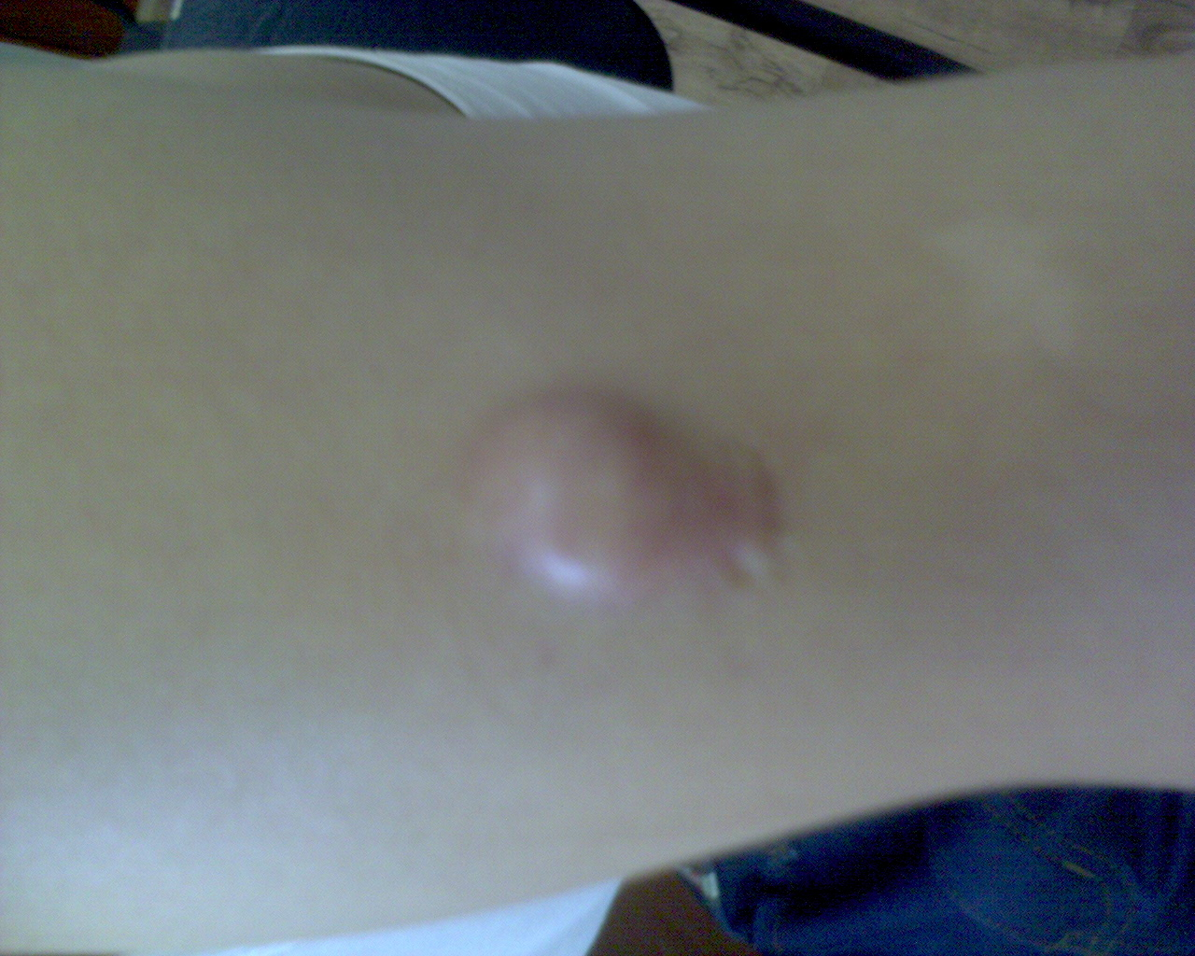
Келлоидный рубец

Slide 23
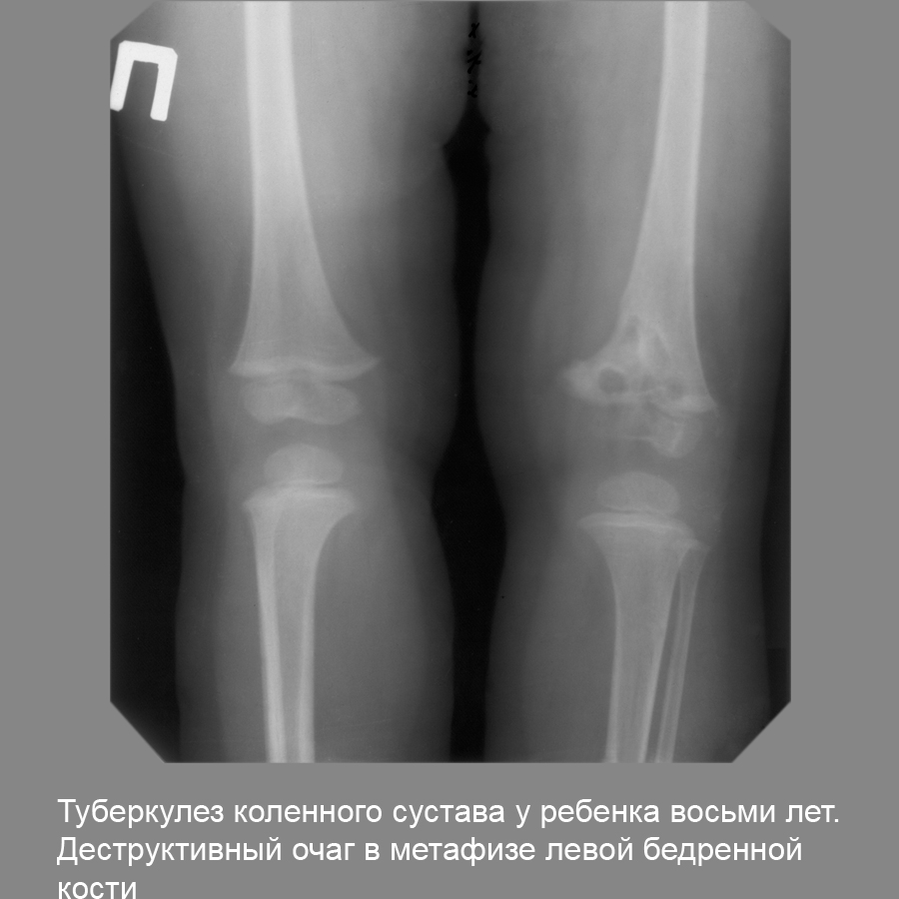
Поражение костной системы (оститы)
Туберкулезный остит

Slide 24
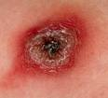
Поверхностная язва

Slide 25
Действия врача при выявлении БЦЖитов
Подается экстренное извещение в УГСЭН
Проводится расследование каждого случая осложнения БЦЖ с участием специалистов: ПТО, ПМСП и УГСЭН.
Лечение осложнений БЦЖ
проводится по схеме, утвержденной в методических рекомендациях за 2004 год.
Наблюдение по III Б ГДУ в ПТО – 1 год.

